Slide 1
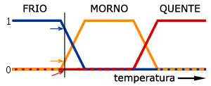
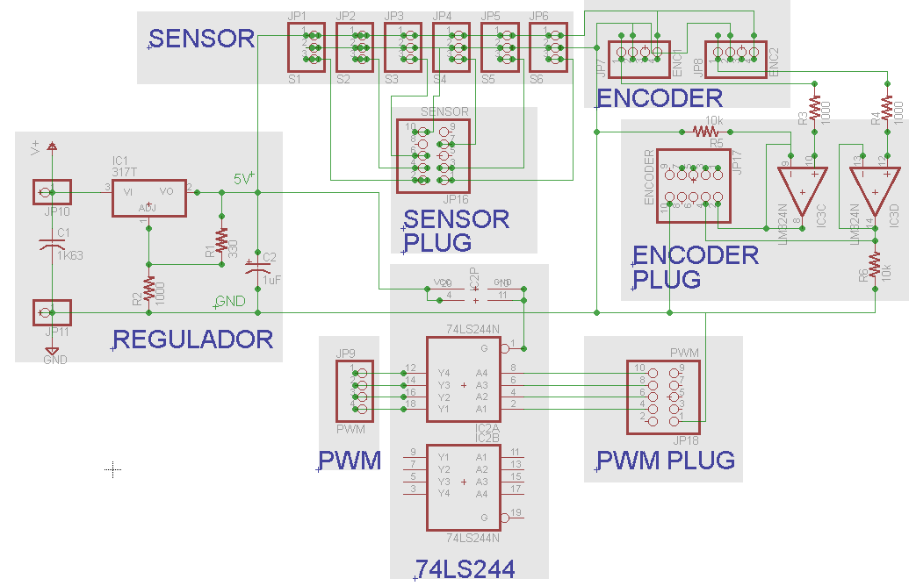
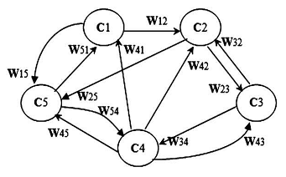
Algoritmos de Navegação Fuzzy: Uma Análise Qualitativa
Alexandre Jacques Marin, Júlio Cesar Nardelli Borges, Yuri Antin Wergrzn

Slide 2
Introdução
Motivação
Objetivos
Metodologia
Apresentação do Documento

Slide 3
Motivação

Slide 4
Objetivos

Slide 5
Metodologia

Slide 6
Apresentação do Documento
Capítulo 1 – Introdução
Capítulo 2 – Fuzzy
Capítulo 3 – Fuzzy Cognitive Maps (FCM)
Capítulo 4 – Estado do Robô
Capítulo 5 – Especificação do Robô

Slide 7
Fuzzy
Considerações

Slide 8
Fuzzy Cognitive Maps (FCM)
Conceito
Estrutura
Propriedades
Vantagens
Exemplo de aplicação
Considerações

Slide 9
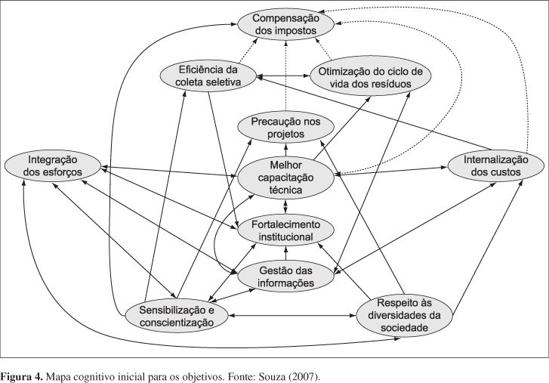
Conceito
Ligações entre palavras, idéias, tarefas ou outros itens
Disposição radial e intuitiva dos elementos
Grau de importância de conceitos
Tratamento matemático por meio da teoria de grafos
Estrutura de “crenças”
Predizer consequências
Incertezas Fuzzy

Slide 10
Estrutura
Grafo direcionado
Pesos “ajustáveis”
Nós são conceitos
Arestas são relações de causa e efeito

Slide 11
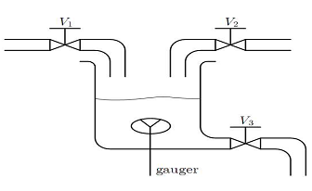
Exemplo de Aplicação
Válvulas de entrada: V1 e V2
Misturador
Medidor de massa específica
Válvula de saída: V3

Slide 12
Exemplo de Aplicação
Conceito 1: Volume de líquido no tanque;
Conceito 2: Estado da válvula 1 (fechada, aberta ou parcialmente aberta);
Conceito 3: Estado da válvula 2 (fechada, aberta ou parcialmente aberta);
Conceito 4: Estado da válvula 3 (fechada, aberta ou parcialmente aberta);
Conceito 5: Valor medido pelo sensor G para massa específica do líquido.

Slide 13
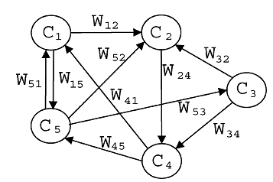
Exemplo de Aplicação

Slide 14
Considerações
Modelo linguístico próximo a linguagem humana
Incerteza Fuzzy
Relação de causa e efeito
Modularidade
Integração com métodos de inteligência artificial
Modelagem de sistemas complexos

Slide 15
Propriedades
Elasticidade
Estabilidade

Slide 16
Vantagens
Interatividade entre conceitos
Modularidade
Treinamento

Slide 17
Estado do Robô
Considerações

Slide 18
Especificação do Robô
Sensor IR 2Y0A02F98
Microcontrolador C8051F340DK
Encoder HEDS-9700
Robô Bellator
Placa de Roteamento
Considerações

Slide 19
Sensor IR 2Y0A02F98

Slide 20
Microcontrolador C8051F340DK

Slide 21
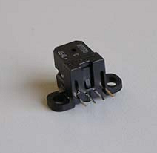
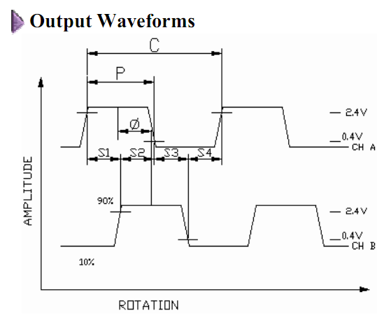
Encoder HEDS-9700
Encoder de quadratura (2 canais)
Baixo custo
Não precisa tratar o sinal
Compatível com nível TTL

Slide 22
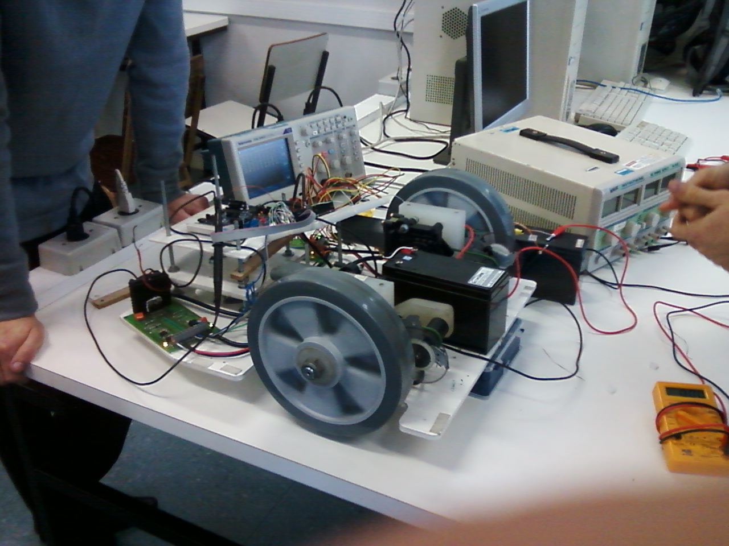
Robô Bellator

Slide 23
Placa de Roteamento
Projeto
Montagem

Slide 24
Projeto

Slide 25
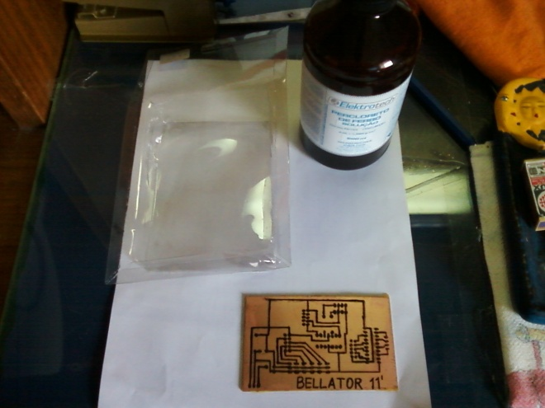
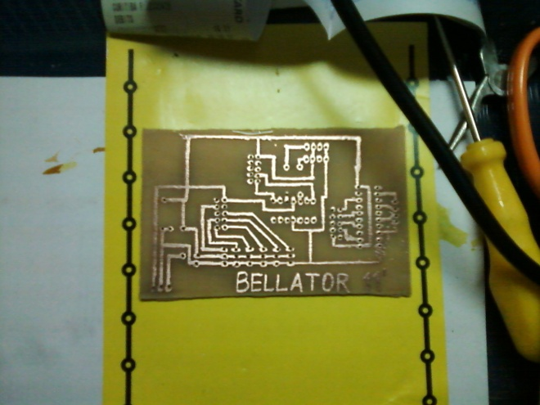
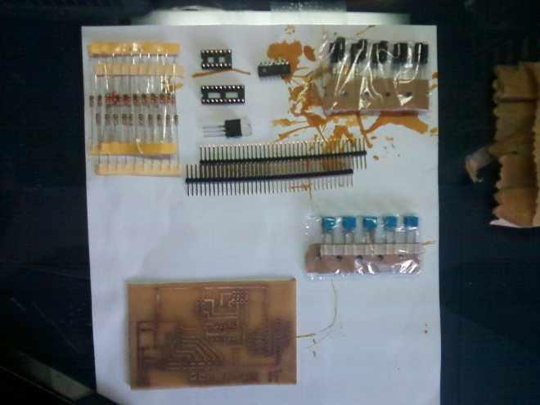
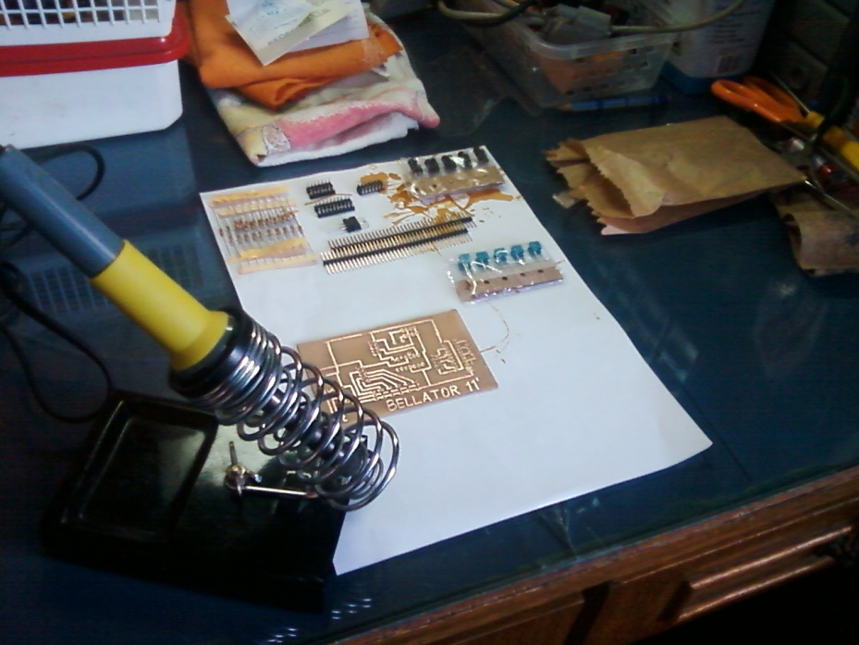
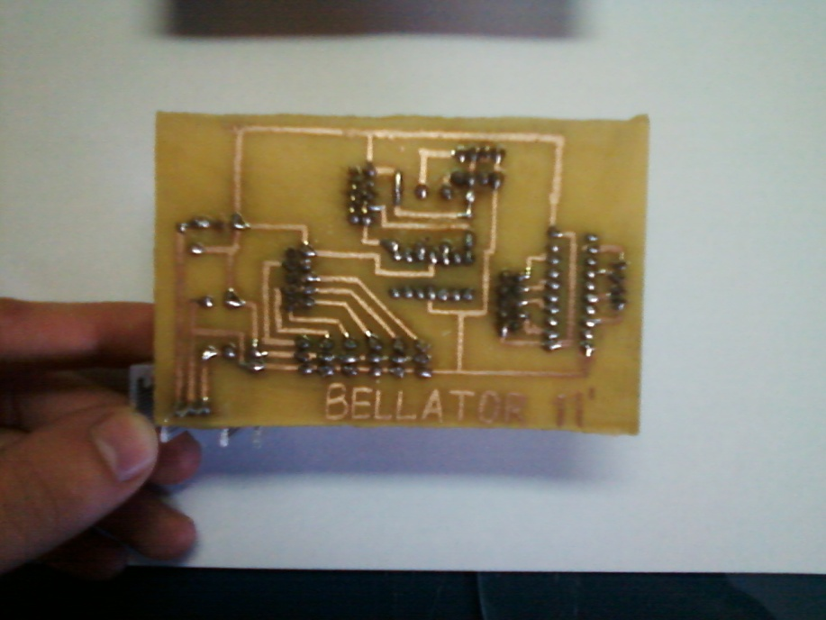
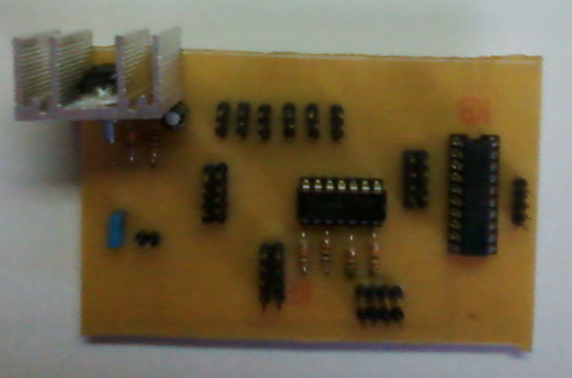
Montagem

Slide 26
Roteiro
Objetivos do Projeto
Situação Inicial
Testes do Robô
Trabalho Realizado
Tarefas

Slide 27
Objetivos do Projeto
Adaptação da plataforma robótica Bellator
Utilização futura em outros projetos
Implementação dos Algoritmos de Navegação
Testes e Comparação entre os Algoritmos

Slide 28
Situação Inicial
Robô Bellator adquirido para o projeto
Situação do robô parcialmente desconhecida
Maior foco no reparo do robô, menos tempo para testes dos algoritmos de navegação Fuzzy/FCM

Slide 29
Testes do Robô
Teste dos Encoders
Teste dos Sensores de Distância
Teste da C8051F340
Teste dos Motores
Teste do Sistema

Slide 30
Tratamento dos Encoders
Encoder de quadratura HEDS-9700
Código para interpretação do sinal
Sinal necessitou de amplificação para utilização

Slide 31
Placa de Roteamento
Projeto de uma nova placa para atender os novos requisitos

Slide 32
Placa TS-7260
Placa mãe Mini-ITX ME60000 não será utilizada
Muito código não documentado
Dificuldade de Trabalho
Substituição pela placa TS-7260
Ambiente de Execução pronto
Utilização mais fácil
Testes realizados

Slide 33
Algoritmos de Navegação
Pesquisas sobre Fuzzy e ED-FCM
Assimilação dos conceitos

Slide 34
Resumo
Plataforma robótica Bellator:
Código para Tratamento dos Encoders
Nova placa de roteamento com encoders
Nova placa para execução dos algoritmos – TS7260
Testes de Integração
Análise dos algoritmos:
TS-7260 possui ambiente de execução pronto
Preparo dos testes

Slide 35
Tarefas
Montagem final do robô
Programação da TS-7260:
Código para comunicação entre a TS e a C8051F340
Compilação dos algoritmos de navegação para a TS
Análise dos resultados
Consolidação da Monografia

